Slide 1
응용SW 문제
아래의 파일을 하나로 압축하여 제출합니다
exERD 파일
exERD 캡처
Student.sql
DTO, DAO (자바파일)
Swing java program(자바파일)
실행화면 캡처
학번검색, 이름검색, 전공검색
입력, 수정
제적자출력
학생출력

Slide 2
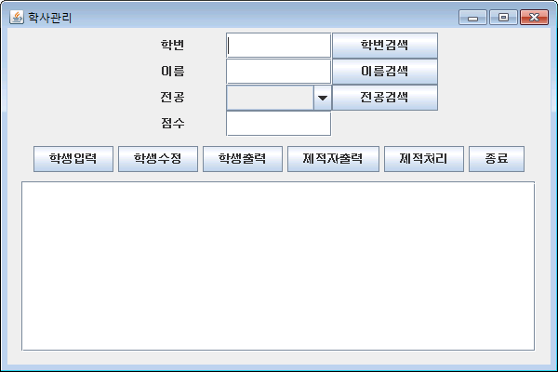
contenPane
10
jpup
txtSNo
btnSNoSearch
txtSName
btnSNameSearch
comMname
btnMNameSearch
txtScore
jpbtn
btnInput
btnExpelOut
btnUpdate
btnExpel
btnStudentOut
btnExit
10
50
txtPool
scrollPane

Slide 3
요구사항
학번검색 : 학번을 입력하고 학번검색버튼을 클릭하면 해당 학번의 학생 정보가 txtSNo, txtSName, comMName, txtScore에 뜬다. 해당 학생이 없거나 학번을 입력하지 않을 시, txtPool에 메시지를 뿌린다
이름검색 : 이름을 입력하고 이름검색버튼을 클릭하면 해당 이름의 학생 정보가 txtNo, txtName, comMajor, txtScore와 txtPool에 뜬다. 동명이인이 있을 시 txtPool엔 리스트가 출력되고, textField에는 마지막 학생이 출력된다
전공검색 : 콤보박스에서 선택된 전공학생(제적자 포함)을 txtPool에 출력
학생입력
학생수정
학생출력(제적자를 제외하고 txtPool에) 출력
제적처리
제적자출력

Slide 4
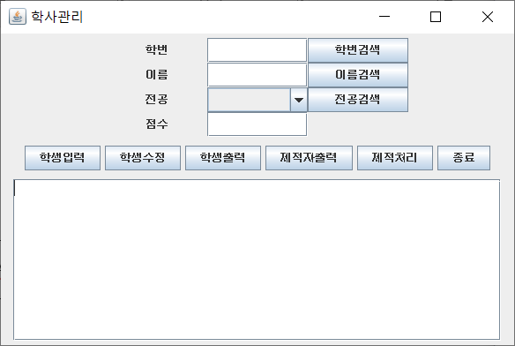
학번 검색시 학번은 입력하고

Slide 5
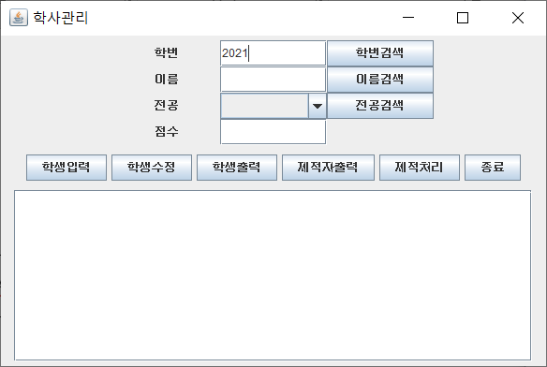
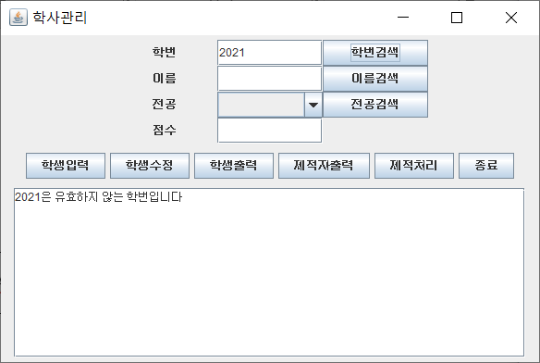
학번검색
없는 학번을 검색하면 없다고 출력

Slide 6

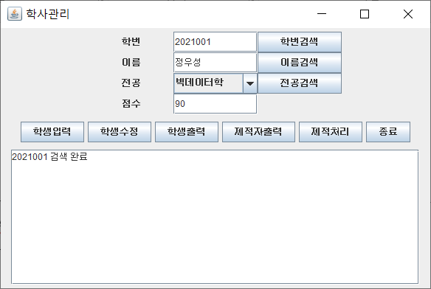
학번검색
있는 학번을 해당 학번의 정보로 setting

Slide 7
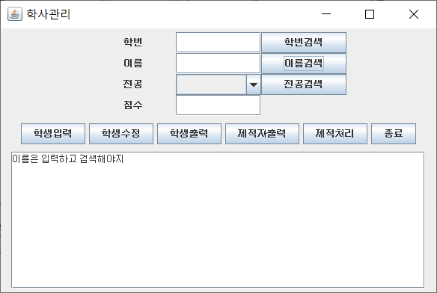
이름 검색시 이름은 입력해야 한다. Space나 입력하지 않을 시 “이름은 입력하고 검색해야지”라고 txtPool에 출력

Slide 8

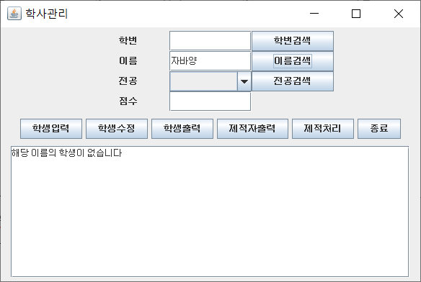
이름검색
없는 이름을 검색하면 없다고 출력

Slide 9

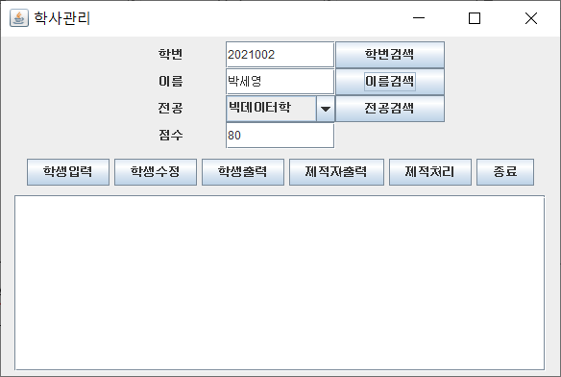
이름검색
동명이인이 없는 이름을 검색하면
해당 정보를 setting

Slide 10
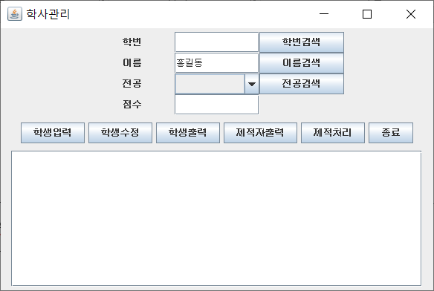
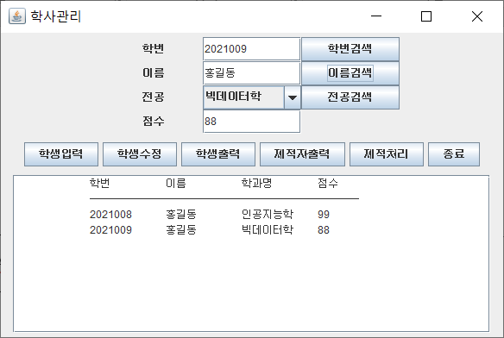
이름검색
동명이인이 있는 이름을 검색할 경우
아래에 list도 출력 setting은 마지막 사람으로

Slide 11
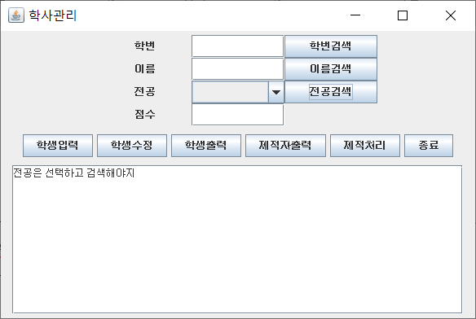
전공검색시 전공은 선택하고

Slide 12
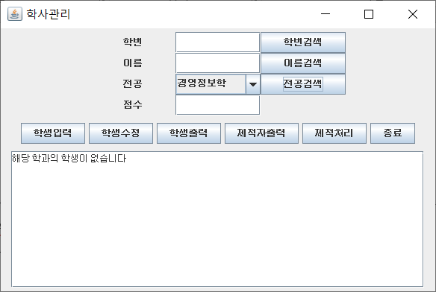
전공검색
해당학과의 학생이 없는 경우

Slide 13
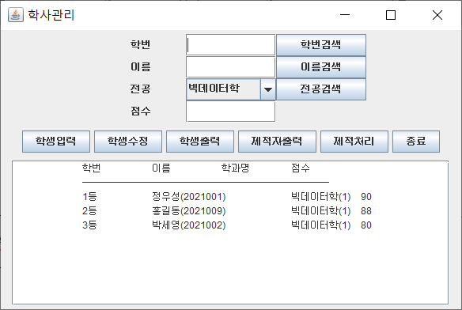
전공검색
해당학과의 학생이 있는 경우
점수 내림차순으로 출력

Slide 14
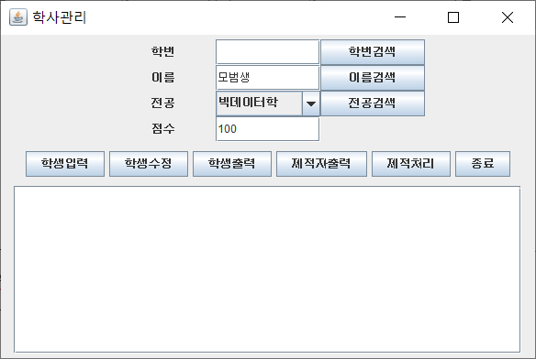
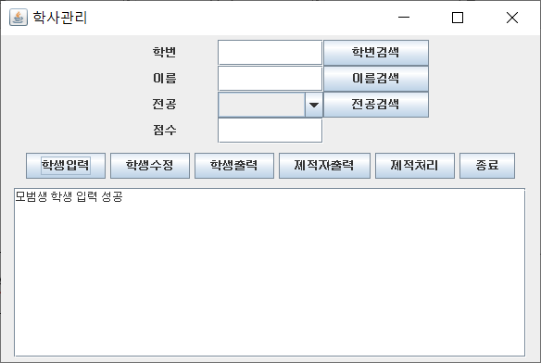
학생입력

Slide 15
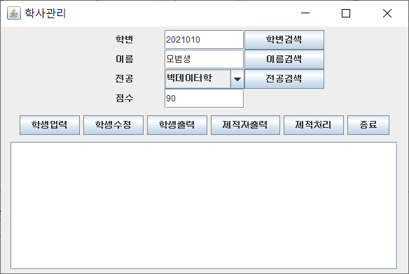
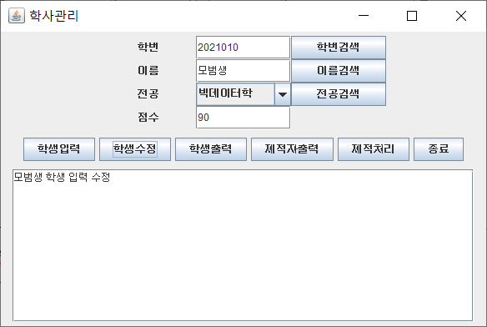
학생수정

Slide 16
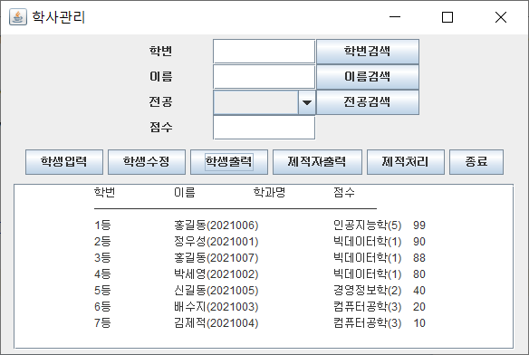
학생출력
제적자를 제외하고 모든 학생들을 점수 내림차순으로 출력

Slide 17

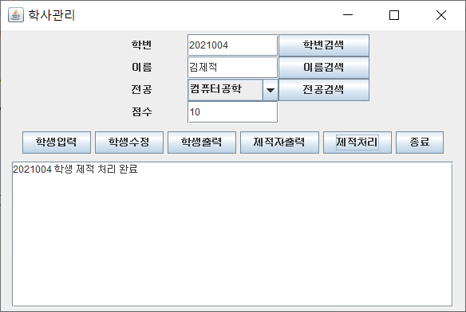
제적처리

Slide 18
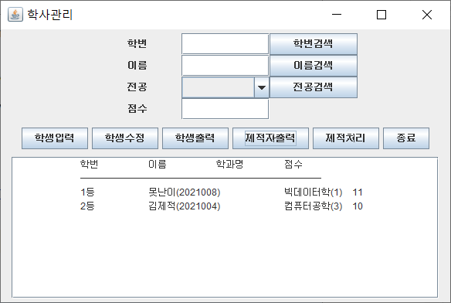
제적자출력
제적자들 점수 내림차순으로 출력

Slide 19
-- SwingStudentMng에서 필요한 Query
-- 0. 첫화면에 전공이름들 콤보박스에 추가(mName) : DAO에서 public Vector<String> getMNamelist()
-- 1. 학번검색 (sNo, sName, mName, score) : DAO에서 public StudentSwingDto sNogetStudent(String sNo)
-- 2. 이름검색 (sNo, sName, mName, score) : DAO에서 public ArrayList<StudentSwingDto> sNamegetStudent(String sName)
-- 3. 전공검색 (rank, sName(sNo포함), mName(mNo포함), score) : DAO에서 public ArrayList<StudentSwingDto> mNamegetStudent(String mName)
--- 출력 : 1 정우성(2021001) 빅데이터학(1) 90
-- 4. 학생입력 : DAO에서 public int insertStudent(String sName, String mName, int score)
-- DAO에서 public int insertStudent(StudentSwingDto dto)
-- 5. 학생수정 : DAO에서 public int updateStudent(String sNo, String sName, String mName, int score)
-- DAO에서 public int updateStudent(StudentSwingDto dto)
-- 6. 학생출력 (rank, sName(sNo포함), mName(mNo포함), score) : DAO에서 public ArrayList<StudentSwingDto> getStudents()
-- 출력 : 1 정우성(2021001) 빅데이터학(1) 90
-- 7. 제적자출력 (rank, sName(sNo포함), mName(mNo포함), score) : DAO에서 public ArrayList<StudentSwingDto> getStudentsExpel()
-- 출력 : 1 김제적(2021004) 컴퓨터공학(3) 10
-- 8. 제적처리 : DAO에서 public int sNoExpel(String sNo)

Slide 20
-- 스윙StudentMng에서 필요한 Query
-- 0. 첫화면에 전공이름들 콤보박스에 추가(mName) : DAO에서 public Vector<String> getMNamelist()
SELECT MNAME FROM MAJOR;
-- 1. 학번검색 (sNo, sName, mName, score) : DAO에서 public StudentSwingDto sNogetStudent(String sNo)
SELECT SNO, SNAME, MNAME, SCORE FROM STUDENT S, MAJOR M
WHERE S.MNO=M.MNO AND SNO='2021001';
-- 2. 이름검색 (sNo, sName, mName, score) : DAO에서 public ArrayList<StudentSwingDto> sNamegetStudent(String sName)
SELECT SNO, SNAME, MNAME, SCORE FROM STUDENT S, MAJOR M
WHERE S.MNO=M.MNO AND SNAME='배수지';
-- 3. 전공검색 (rank, sName(sNo포함), mName(mNo포함), score) : DAO에서 public ArrayList<StudentSwingDto> mNamegetStudent(String mName)
--- 출력 : 1 정우성(2021001) 빅데이터학(1) 90
SELECT ROWNUM RANK, sNAME||'('||sNO||')' sName, mNAME||'('||mNO||')' mNAME, SCORE
FROM (SELECT S.*, MNAME FROM STUDENT S, MAJOR M
WHERE S.mNO=m.mNO AND mNAME='빅데이터학'
ORDER BY SCORE DESC);
ROLLBACK;
-- 4. 학생입력 : DAO에서 public int insertStudent(String sName, String mName, int score)
-- DAO에서 public int insertStudent(StudentSwingDto dto)
INSERT INTO STUDENT (sNO, sNAME, mNO, SCORE) VALUES
(TO_CHAR(SYSDATE, 'YYYY')
||TRIM(TO_CHAR(STUDENT_SEQ.NEXTVAL,'000')),
'신길동',(SELECT mNO FROM MAJOR WHERE mNAME='경영정보학'), 40);
COMMIT;

Slide 21
-- 5. 학생수정 : DAO에서 public int updateStudent(String sNo, String sName, String mName, int score)
-- DAO에서 public int updateStudent(StudentSwingDto dto)
SELECT * FROM STUDENT;
UPDATE STUDENT SET sNAME='신길동',
mNO=(SELECT mNO FROM MAJOR WHERE mNAME='인공지능학'),
SCORE = 50
WHERE SNO='2021006';
COMMIT;
-- 6. 학생출력 (rank, sName(sNo포함), mName(mNo포함), score) : DAO에서 public ArrayList<StudentSwingDto> getStudents()
-- 출력 : 1 정우성(2021001) 빅데이터학(1) 90
SELECT ROWNUM RANK, sNAME||'('||sNO||')' sName, mNAME||'('||MNO||')' MNAME, SCORE
FROM (SELECT S.*, MNAME FROM STUDENT S, MAJOR M
WHERE S.mNO=m.mNO AND sEXPEL=0
ORDER BY SCORE DESC);
-- 7. 제적자출력 (rank, sName(sNo포함), mName(mNo포함), score) : DAO에서 public ArrayList<StudentSwingDto> getStudentsExpel()
-- 출력 : 1 김제적(2021004) 컴퓨터공학(3) 10
SELECT ROWNUM RANK, sNAME||'('||sNO||')' sName, mNAME||'('||mNO||')' mNAME, SCORE
FROM (SELECT S.*, mNAME FROM STUDENT S, MAJOR M
WHERE S.mNO=m.mNO AND sEXPEL=1
ORDER BY SCORE DESC);
-- 8. 제적처리 : DAO에서 public int sNoExpel(String sNo)
UPDATE STUDENT SET sEXPEL = 1 WHERE SNO='2021006';

Slide 22
DAO
0. 첫화면에 전공이름들 콤보박스에 추가(mName)
: public Vector<String> getMNamelist()
1. 학번검색 (sNo, sName, mName, score)
: public StudentSwingDto sNogetStudent(String sNo)
2. 이름검색 (sNo, sName, mName, score)
: public ArrayList<StudentSwingDto> sNamegetStudent(String sName)
3. 전공검색 (rank, sName(sNo포함), mName(mNo포함), score)
: public ArrayList<StudentSwingDto> mNamegetStudent(String mName)
4. 학생입력
: public int insertStudent(String sName, String mName, int score)
public int insertStudent(StudentSwingDto dto)
5. 학생수정
: public int updateStudent(String sNo,String sName,
String mName,int score)
public int updateStudent(StudentSwingDto dto)
6. 학생출력 (rank, sName(sNo포함), mName(mNo포함), score)
: public ArrayList<StudentSwingDto> getStudents()
7. 제적자출력 (rank, sName(sNo포함), mName(mNo포함), score)
: public ArrayList<StudentSwingDto> getStudentsExpel()
8. 제적처리 : public int sNoExpel(String sNo)

